Slide 1
09java中的异常处理
宋杰 硕士研究生
songjiesdnu@163.com
北京师范大学教育技术学院
现代教育技术研究所

Slide 2
内容提要
9.1 异常简介
9.2 抛出并捕获异常
9.3 使用异常的建议
9.4 自定义异常

Slide 3
C v.s. Java
回想一下，我们在C语言中怎样处理一些有风险的事情？
设置特定值
设置特定的标记
Exception
语言一级就处理掉
代码臃肿，
程序不易维
护！！
在编译期发生，
代码可读性
好！！

Slide 4
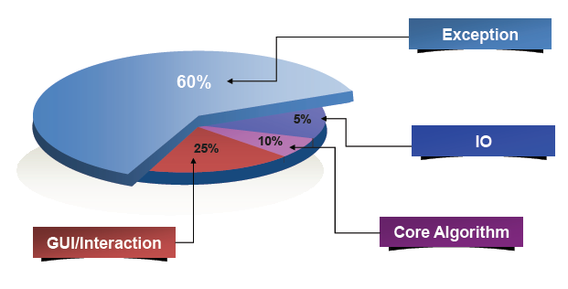
Product v.s. Research demo
一件优秀的产品，60%的代码是什么？

Slide 5
Java中的异常和异常处理
Java中的异常是用来处理在运行时发生的异常情况的,比如数组出界、被零除、输入输出错误、堆栈溢出等
与异常有关的关键字：try, catch, finally ,throws
与异常处理有关的类主要有Exception和Error,它们都是Throwable的子类

Slide 6
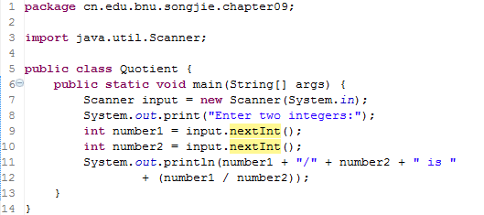
示例1：读取两个整数并显示商

Slide 7
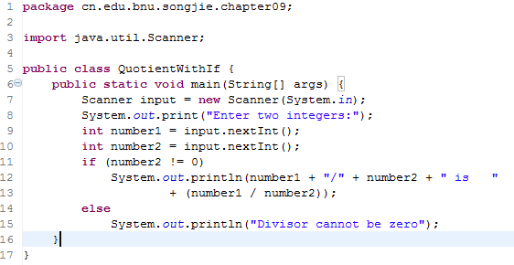
示例2：添加一个if语句

Slide 8
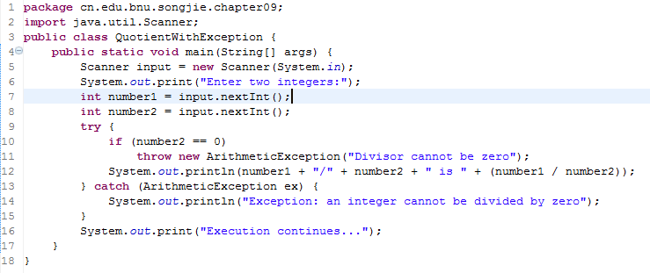
示例3：异常处理

Slide 9
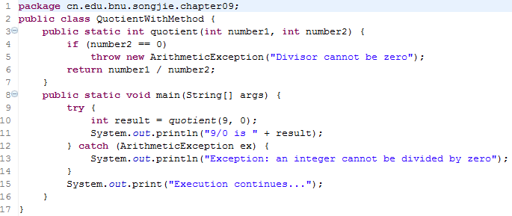
示例4：使用方法计算商的异常处理
异常处理能使方法抛出一个异常给它的调用者。而方法通常不知道在出错的时候该做些什么，即方法可以检测错误，但只有调用者才知道出现错误时需要做些什么。
异常处理最根本的优势就是将检测错误（由方法完成）从处理错误（由调用者完成）中分离出来

Slide 10
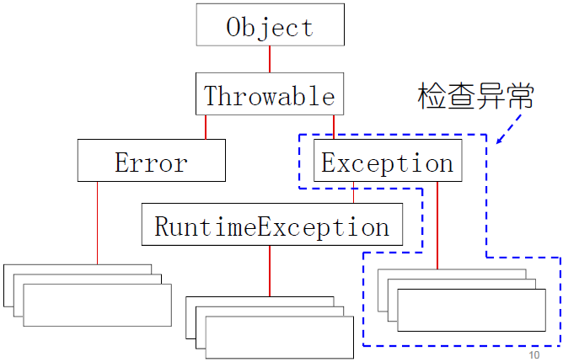
异常类的结构

Slide 11
Error和Exception
Error类处理的都是一些与硬件设备相关的严重错误,比如内存溢出,虚拟机错误等,这样
的错误一般程序不作处理
Exception类处理的是诸如算术错误,数据格式错误,非法参数,非法存取等,与程序有关的错误,是我们重点处理的对象

Slide 12
关于异常类结构的说明
Throwable以下的异常都可以被捕获
所有Error类的错误都不需要处理
RuntimeException子类下的异常为运行时异常,或称非检查异常
RuntimeException子类以外的异常都是检查异常
检查异常在代码中必须被捕获,或者被声明

Slide 13
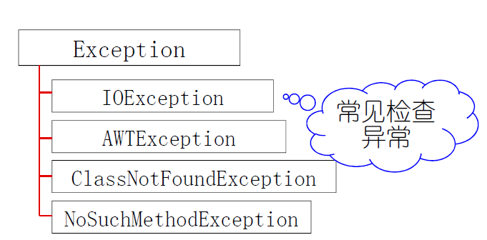
异常和异常处理

Slide 14
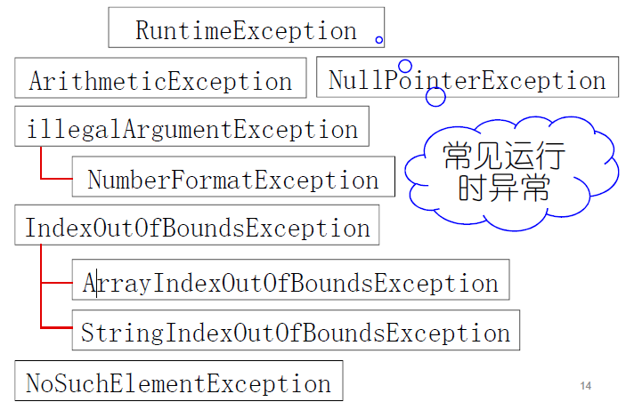
异常和异常处理

Slide 15
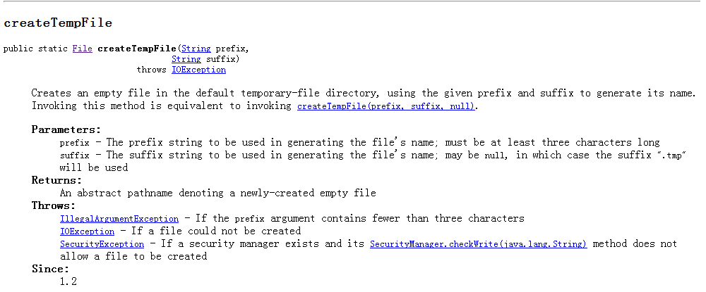
API说明此方法可能会抛出异常

Slide 16
异常和异常处理
使用try-catch-finally结构
try{
//可能产生异常的代码
}catch(someException e){
//处理异常的代码
} finally{
//必须执行的代码
}

Slide 17
异常和异常处理
try-catch结构是合法的
try{
//可能产生异常的代码
}catch(someException e){
//处理异常的代码
}

Slide 18
异常和异常处理
try-finally结构也是合法的
try{
//可能产生异常的代码
} finally{
//必须执行的代码
}

Slide 19
异常和异常处理
只有try的结构是非法的
try{
//可能产生异常的代码
}
catch和finally必须至少有一个跟在try 后面

Slide 20
异常和异常处理
在try-catch结构中
try{
//可能产生异常的代码
}catch(someException e){
//处理异常的代码
}
如果不发生异常，则catch块中的代码不会被执行

Slide 21
异常和异常处理
在try-finally结构中
try{
//可能产生异常的代码
} finally{
//必须执行的代码
}
不论是否产生异常，finally块中的代码一定会被执行
比喻：
-如果你要煮东西吃，得先开炉子
-如果你把菜炒糊了，必须把炉子关掉
-如果你成功了，必须把炉子关掉

Slide 22
异常和异常处理
下面的代码是通不过编译的
public void myFunc(){
doSomething();
}
void doSomething(){
throw new IOException();
}
要用try-catch去捕获异常

Slide 23
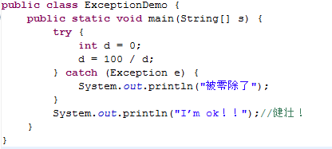
异常和异常处理（例）

Slide 24
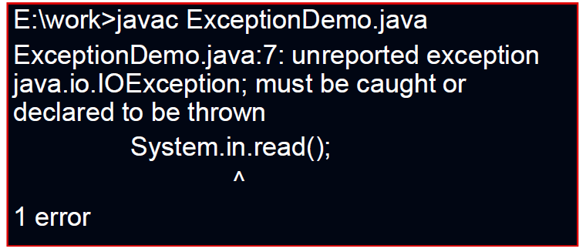
异常和异常处理（例）
在我们写Java程序的时,有些情况下我们事先不太清楚是否会有异常发生,或者我们疏忽了,那么在编译的时候我们往往就会看到象下面那样的提示信息

Slide 25
异常和异常处理（例）
这时我们就应该明白要在出错的语句
System.in.read();
的前后加try-catch去捕捉这个异常
try{
System.in.read();
}catch(Exception e){…}
现在的集成开发环
境如Eclipse会主动
提示你…

Slide 26
讨论一下抛出一个以上的异常
如果有必要，方法可以抛出多个异常。但是该方法的声明必须要含有全部可能的检查异常
声明两个可能的异
常类型

Slide 27
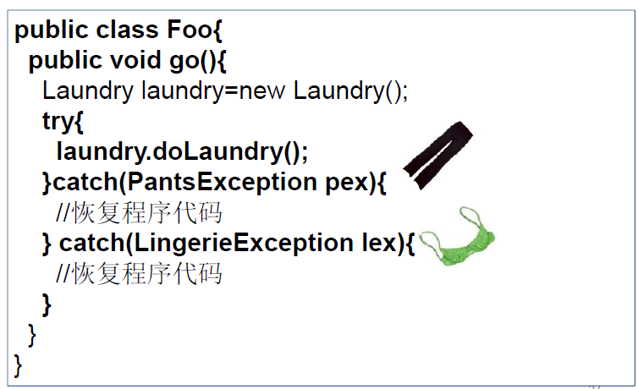

Slide 28
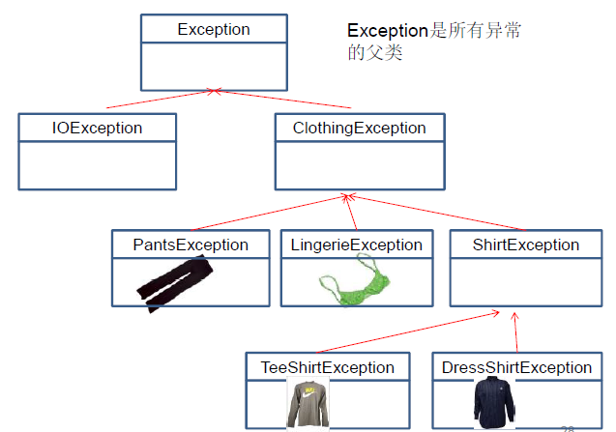
异常也是多态的

Slide 29
使用方法
以异常的父类型来声明抛出的异常
以所抛出的异常父类型来catch

Slide 30
有多个catch块时要从小到大
小的先上，
为什么？
try{
laundry.doLaundry();
}catch(TeeShirtException tEx){
…
}catch(LingerieException lEx){
…
}catch(ClothingException cEx){
…
}

Slide 31
当你不想处理异常时。。。
just duck it!
public void foo() throws ReallyBadException{
laundry.doLaundry();
}
并没有try/catch块
来处理有风险的方
法

Slide 32
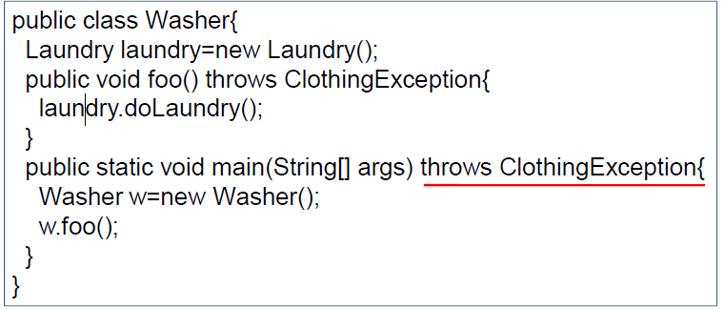
ducking 只是在踢皮球
踢到main函数处。。。

Slide 33
异常规范
1、异常不是错误，首先要自己把语法错误可可预见性的错误排除
2、在当前环境中把能处理的事做完，不要
ducking（与核心技术的建议不一样！）
3、 不要把异常代码写得太复杂

Slide 34
自定义异常
用户为什么要自定义异常？
Java类库中定义的异常主要用来处理编程中一些常见的运行错误，这些错误是系统可以预见和自动识别的。
若用户程序有其特殊的逻辑要求，需要通过Java的异常处理机制来处理用户自定义的异常。

Slide 35
自定义异常
如何自定义异常？
1. 创建一个类，必须继承Exception类
2. 在可能抛出自定义异常方法的方法头中声明该异常
3. 在方法体中指明需要抛出自定义异常对象的位置
创建异常对象
使用throw子句抛出异常

Slide 36
自定义异常（例）
例：编写一个程序，在命令行输入一个学生的成绩，输出相应的等级。其中，成绩大于90分输出”A”，80-90输出“B”，70-80输出“C”，60-70输出“D”，60以下输出“E”，要求输入分数的值在0-100之间。
自定义异常类NumberRangeException，当输入数据不在0-100之间时，输出等级的方法void show(int score)将抛出自定义异常

Slide 37
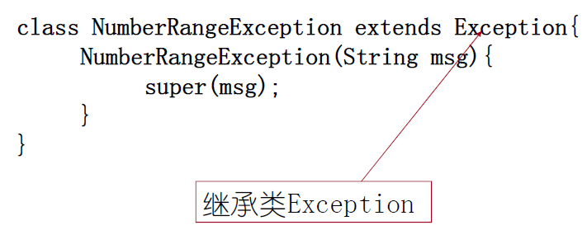
自定义异常（例）
自定义异常类NumberRangeException的定义：

Slide 38
自定义异常（例）
在可能抛出自定义异常方法的方法头中声明该异常

Slide 39
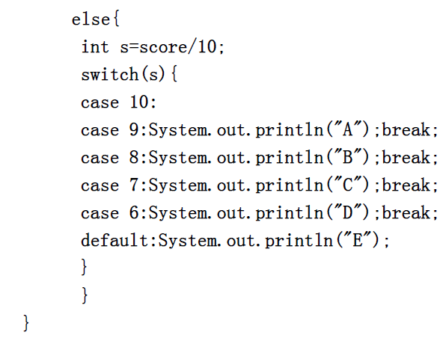
自定义异常（例）
接上页

Slide 40
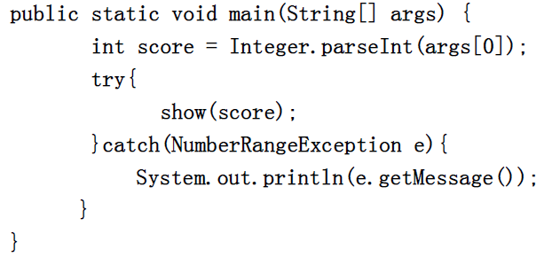
自定义异常（例）
show()方法的调用

Slide 41
09java中的异常处理
宋杰 硕士研究生
songjiesdnu@163.com
北京师范大学教育技术学院
现代教育技术研究所

